Slide 1


义务教育《信息科技》六年级上册
第1单元 探秘共享电单车
第3课
提高共享电单车的安全性能
—— 系统优化
合肥高新创新实验中学 赵新未

Slide 2


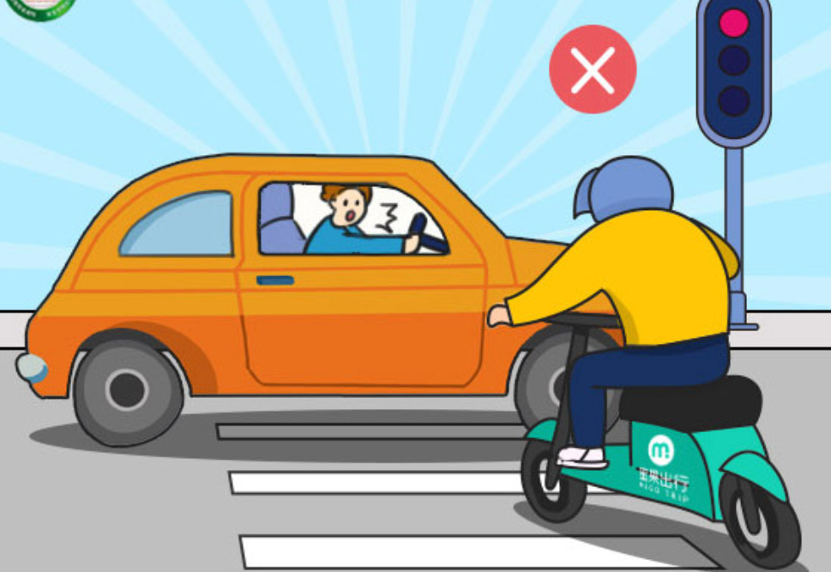

项目情境
李徽在上学途中多次看到因骑行共享电单车引发的交通事故，他发现共享电单车使用不当会存在一些安全隐患，因此他决定与同学们一同深入调查研究
目标：结合生活中的实例，理解过程与控制系统中存在安全问题。

Slide 3




学习导航
发现安全隐患
分析安全隐患产生的原因
提出优化方案
扩展与延申

Slide 4
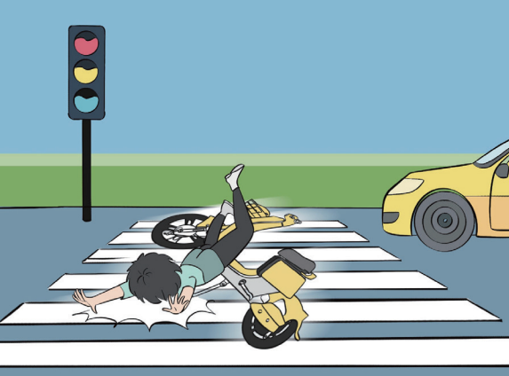
收集共享电单车安全事故的案例，找出这些事故的起因。
1．我收集了 例事故案例，分别是由以下几种原因导致的：
2．在这些事故原因中，我觉得以下几种原因需要引起重视：

Slide 5
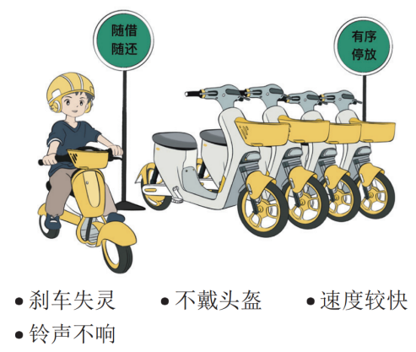
根据收集到的事故案例，可以发现共享电单车在使用过程中存在以下安全隐患：
聚焦
小组内经过讨论，我们组确定针对 安全隐患进行后续分析和提出优化方案。

Slide 6

找到问题产生的原因后，针对原因初步提出优化方案。
产生原因 | 优化方案

Slide 7

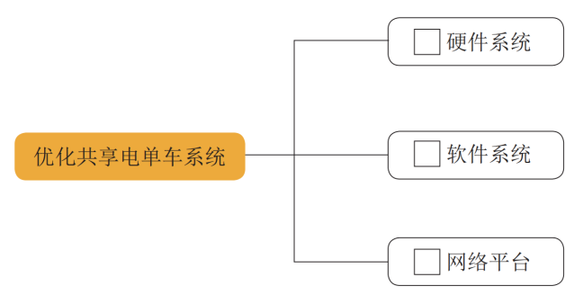
对优化方案进行归类和可行性分析，从系统的角度将优化方案分为三类
（1）我们可以针对硬件系统进行优化：
（2）我们可以针对软件系统进行优化：
（3）我们可以针对网络平台进行优化：

Slide 8

各组交流、展示本组共享电单车的优化方案和可行性分析，并相互打分。
优化方向：
我们组的优化方案：
在现实中是否已经大规模运用：是/否
优化方案可行性分析
经济性 | ☆☆☆☆☆
技术实现难度 | ☆☆☆☆☆
法律与合规性 | ☆☆☆☆☆
风险评估 | ☆☆☆☆☆

Slide 9

讨论汇总
经过小组间讨论，以下方案在现实生活中已经大规模运用且取得较好成效：
我们还列举出以下优化方案评分较高，但并未在现实生活中运用，请咨询相关专家，找出原因：
将优化方案中现实已实现和未实现的进行对比，找出区别

Slide 10



系统一直处于不断调整和优化的过程中，为了解决系统存在的问题，需要从系统的组成结构进行分析。以共享电单车系统为例，需要考虑其硬件系统、软件系统及其他结构之间的关系，最终使系统达到相对稳定的状态。

Slide 11



在进行系统优化时，需要全面考虑事物的整体性，注重遵循系统内部结构的有序性，同时关注系统内部结构的优化趋向。

Slide 12

为避免未满 16 周岁的青少年骑行共享电单车，试着从硬件系统和软件系统两个方面考虑如何解决这个问题
硬件系统
软件系统

Slide 13
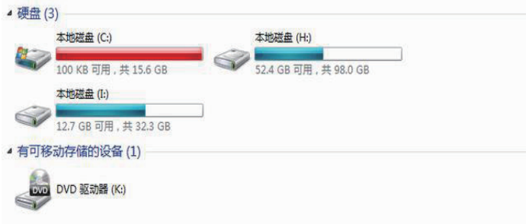
李徽家的计算机运行十分缓慢，甚至出现了卡顿的情况。计算机磁盘使
用情况如图所示，你知道是什么原因造成他家计算机运行缓慢吗？请给出
一个合理的建议帮李徽解决这个问题

Slide 14

义务教育《信息科技》六年级上册
下节课再见！

